Slide 1
ПРОФЕССИОНАЛЬНЫЙ МОДУЛЬ
«Технологические добавки для резиновых смесей для повышения адгезии к текстильной и металлической арматуре при производстве рукавов, конвейерных лент, ремней»
Тема 2.2. Промоторы адгезии резиновых смесей к металлической арматуре
Авторы: Фомин С.В., к.т.н., доцент, проректор по УМР ФГБОУ ВПО «ВятГУ»
Козулин Д.А., к.х.н., заместитель декана химического факультета, доцент кафедры ХТПЭ ВятГУ
Мансурова И.А., к.х.н., доцент, доцент кафедры ХТПЭ ВятГУ
Бурков А.А., к.х.н., доцент кафедры ХТПЭ ВятГУ
Широкова Е.С., к.х.н., доцент кафедры ХТПЭ ВятГУ
Веснин Р.Л., к.х.н., и.о. зав. кафедрой кафедры ХТПЭ ВятГУ
Потапов Е.Э., д.х.н., профессор кафедры ХФП МИТХТ им. М.В. Ломоносова

Slide 2
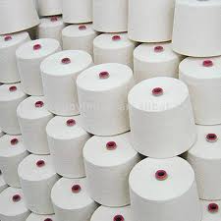
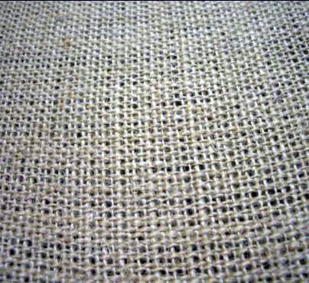
Армирующие материалы
Волокнистые (текстильные) материалы
Ткань
Корд
Пряжа
Нити
Шнуры

Slide 3
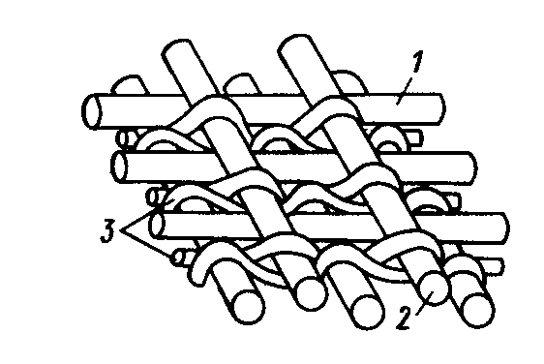
Армирующие материалы. Ткани, корд
1 – главная основа
2 –уток
3 – перевивочная основа

Slide 4
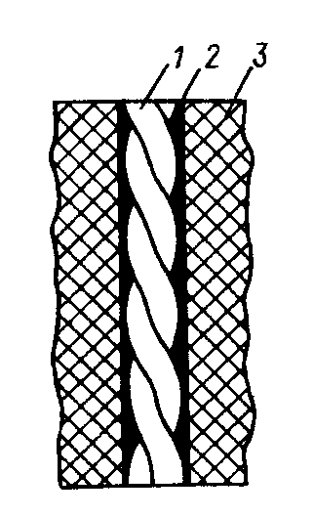
Схема адгезионного соединения нить-резина
1 – кордная нить
2 – слой адгезива (пропиточного состава)
3- слой полимера

Slide 5
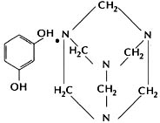
Модификаторы (промоторы адгезии резины к текстильным материалам)
модифицирующие системы РУ, АРУ, РУ-ВМ, РУАЛ
комплексы резорцинов и гексаметилентетрамина
комплексы резорцинов и гексаметоксиметилмеламина
гексахлорпараксилол (Гексол ЗВИ, ХПИ)

